Slide 1
Военно-промышленный комплекс России
География России
МЕЖОТРАСЛЕВЫЕ КОМПЛЕКСЫ
Теория
Практикум
Вопросы
Задания
Тесты
Преподаватель географии НВМУ г. Санкт-Петербург
Кириченко Нина Николаевна
Навигация

Slide 2
Военно-промышленный комплекс
Особенности военно-промышленного комплекса
Состав ВПК
Принципы размещения отраслей ВПК
Отраслевой состав и его география
Конверсия
Проблемы и перспективы развития комплекса
Выводы

Slide 3
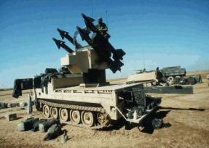
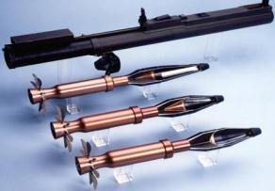
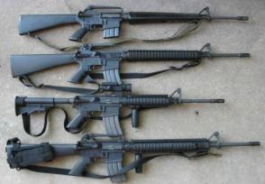
Военно-промышленный комплекс
ВПК –это совокупность промышленных предприятий и учреждений науки и техники , производящих :
военную технику боеприпасы оружие
и выполняющих государственный оборонный заказ.

Slide 4

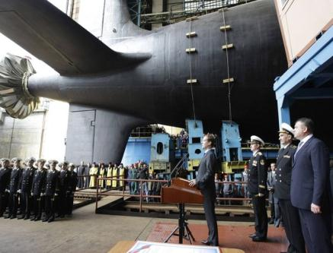
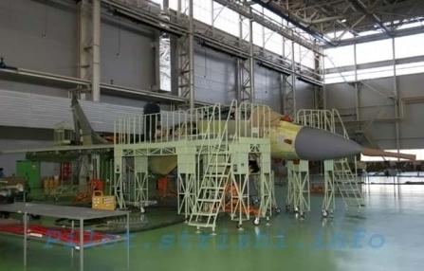
Особенности ВПК
1.ВПК концентрирует выпуск более сложной продукции.
2.Высокий технический уровень предприятий ВПК.
3.Основа экспорта в другие страны.
4.В ВПК работают высококвалифицированные кадры.
5.Потребность в продукции ВПК определяется оборонительными потребностями и экономическими возможностями государства.
6.Высокие затраты на содержание ВПК.
7.Размещение предприятий ВПК в «закрытых» городах.
8.Связан со всеми межотраслевыми комплексами.
Место России в мировой торговле основными видами обычных вооружений
 | Стоимость военной продукции , млн.долл.США
Поставщик | 1999 | 2000 | 2001 | 2002 | 2003
Россия | 3731 | 4003 | 5521 | 5963 | 6980
США | 9977 | 6071 | 4887 | 4279 | 4385
Франция | 1457 | 743 | 1095 | 1324 | 1753
Германия | 1282 | 1261 | 575 | 573 | 1549
Великобритания | 967 | 1105 | 968 | 639 | 525
Северодвинск .
Производство атомных подводных лодок.
Производство МиГов 295К в Луховицах (Московская область)

Slide 5
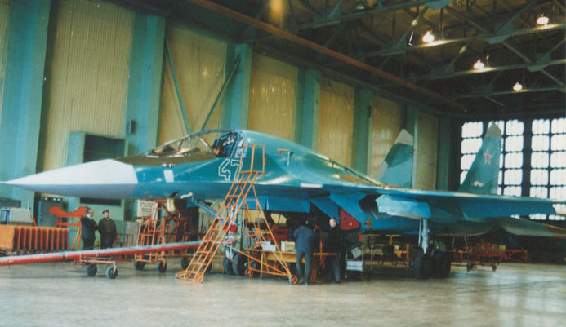
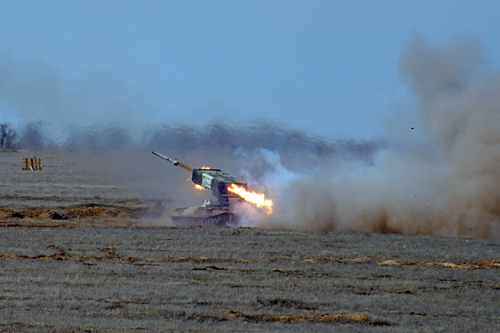
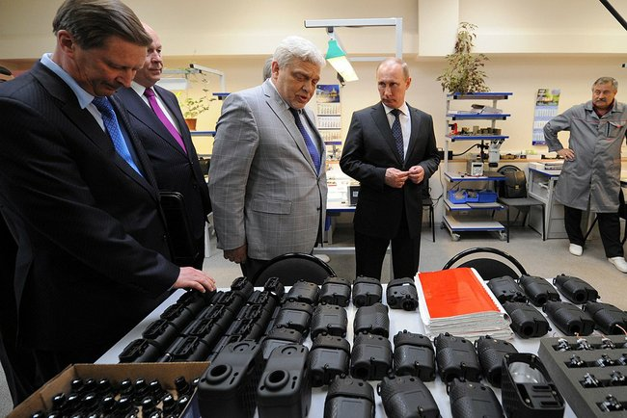
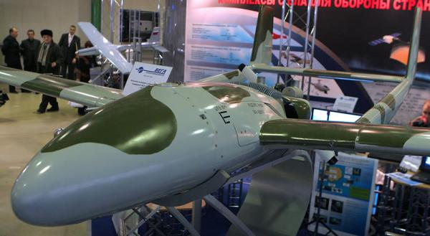

Состав ВПК
Состав ВПК
Научно-исследова тельские организации | Конструкторские бюро | Испытательные лаборатории и полигоны | Производствен- ные предприятия
Занимаются теоретическими исследованиями, на базе которых разрабатываются новые виды оружия. | Создают опытные образцы вооружений и боеприпасов и отрабатывают технологии их производства. | Проверяют опытные образцы в реальных условиях, а также испытывают готовую продукцию оборонных предприятий. | Осуществляют массовый (серийный) выпуск вооружений, военной техники и боеприпасов.
Авиационный завод
Полигон «Прудбой»
Опытный образец военного самолета
НИИ «Циклон»

Slide 6
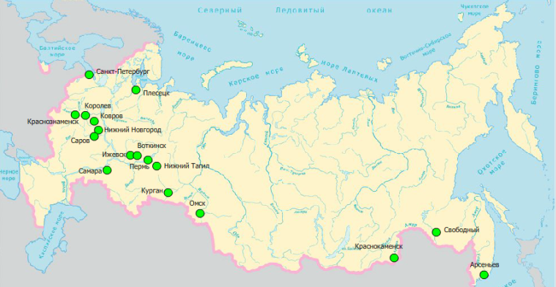
Принципы размещения отраслей ВПК
1.Безопасность размещения его производств , учитывая полетное время ракет и авиации . Размещение важных центров на Урале и в Сибири.
2.Принцип дублирования:размещение в разных районах страны предприятий дублеров( авиационная промышленность).
3.Концентрация производств и научно-производственных объединений ВПК в Москве и вокруг нее(наукоемкость, высокая квалификация кадров).
Основные центры ВПК России

Slide 7
Отраслевой состав ВПК и его география
Производство
ядерного
оружия
Военное
судостроение
Авиационная
промышленность
Ракетно-
космическая
промышленность
Бронетанковая
промышленность
Производство
стрелкового и
артиллерийского
оружия
Производство
боеприпасов

Slide 8

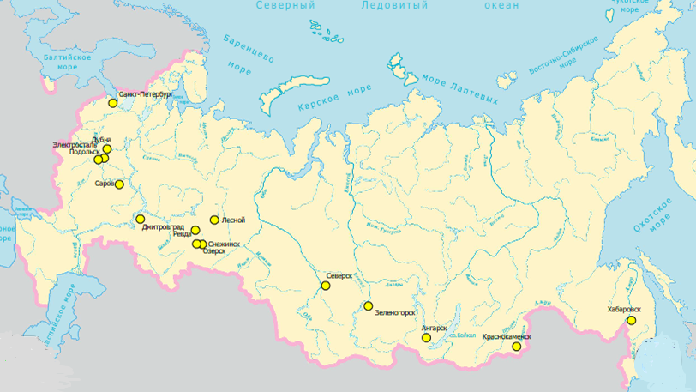
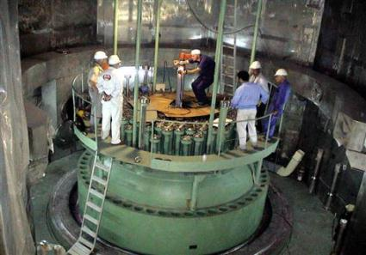
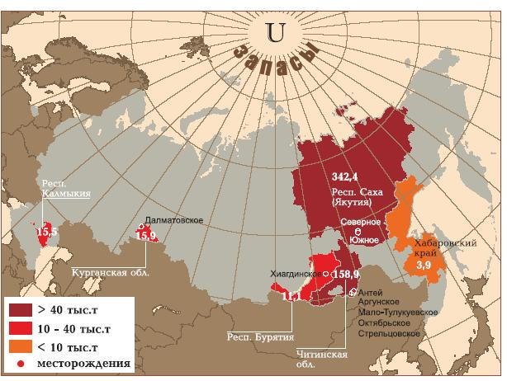
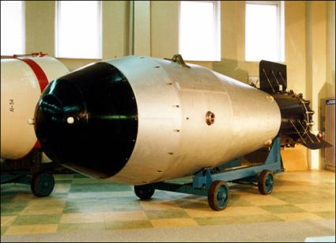
Производство ядерного оружия
Ядерно-оружейное производство
-Добыча урановых руд
Краснокаменск. -Обогащение урана
Новоуральск (Свердловск44), Зеленогорск (Красноярск 45, Северск (Томск7) и Ангарск. -ТВЭЛвы – тепловыделяющие элементы для атомных реакторов. -Сборка ядерных боеприпасов
Саров (Арзамас16), Заречный (Пенза19), Лесной (Свердловск 45) -Утилизация отходов.

Slide 9
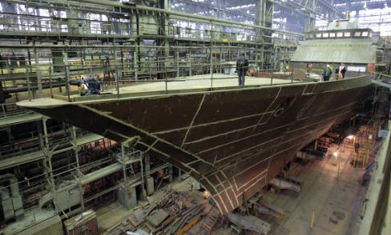
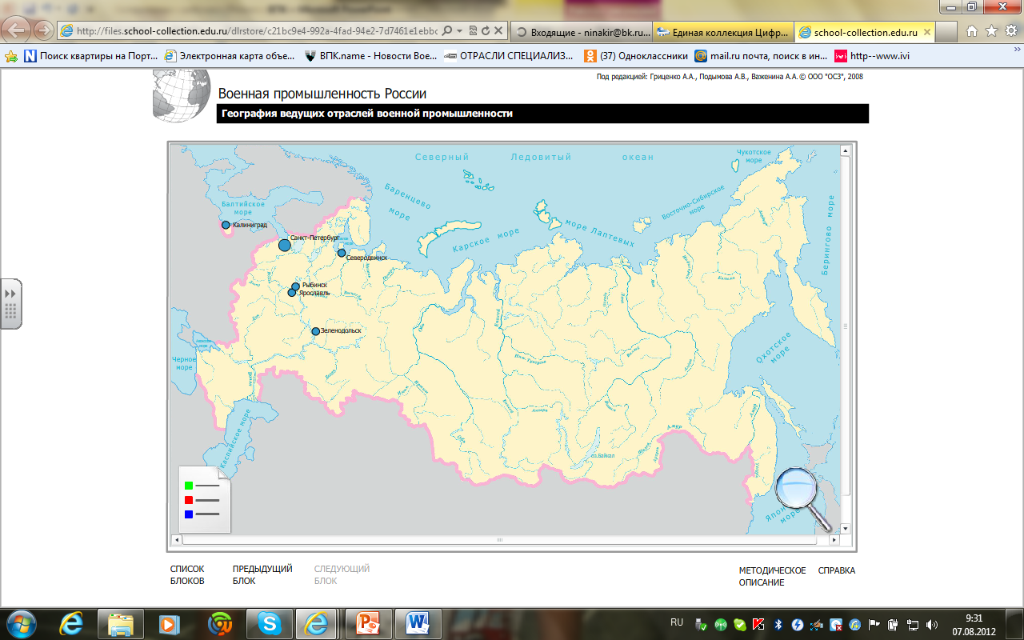


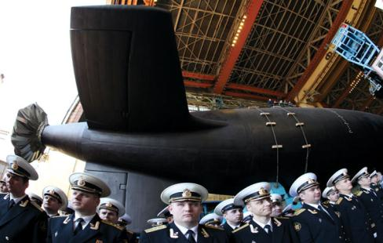
Военное судостроение
Центры военного судостроения
Центры судостроения
1.Самый крупный центр военного судостроения –Санкт-Петербург (40 предприятий) . Здесь строятся почти все виды кораблей.
2.Центр строительства подводных лодок –Северодвинск (Архангельская область)
3.Центр военного судостроения –Калининград
4.Небольшие суда производят в городах: Ярославле, Рыбинске, Зеленодольске.

Slide 10
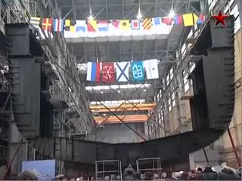

Slide 11
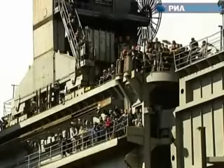

Slide 12
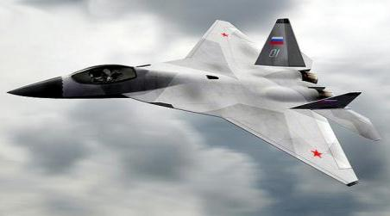
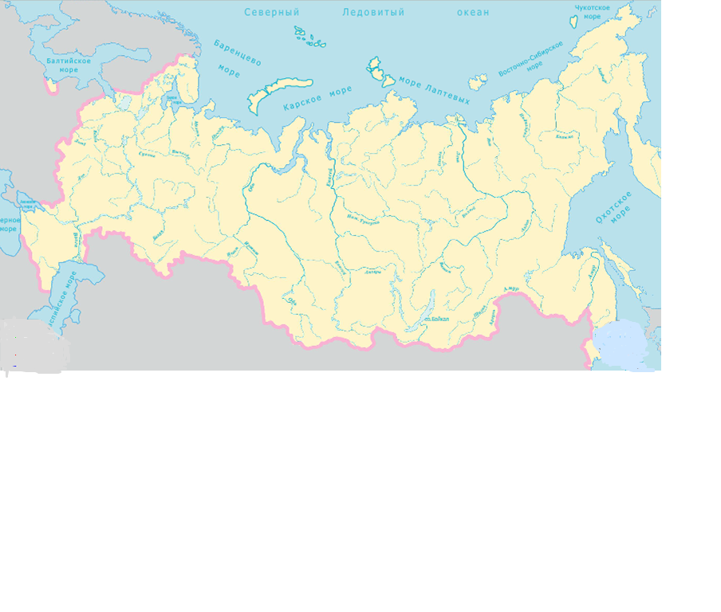
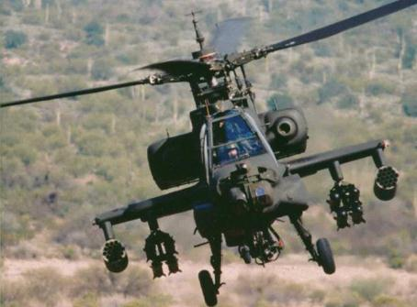
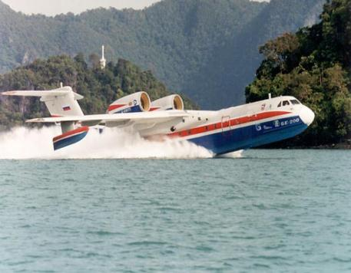
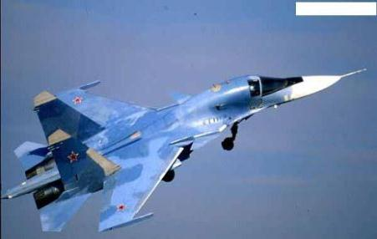

Авиационная промышленность
Производство военных самолетов
Отрасль производит:
-военные самолеты
-вертолеты
-авиационные двигатели.
Предприятия размещены в крупных городах:
есть возможность для кооперирования
наличие квалифицированных кадров.
Конструкторские бюро:
-Москва
-Подмосковье
-Таганрог (самолеты-амфибии)
Центры авиастроения:
-Поволжье
-Центральная Россия.
Москва
Смоленск
Кремлев
Казань
Воронеж
Ульяновск
Саратов
Омск
Комсомольск –на -Амуре
Вертолет АН -1 «Cobra»
Новосибирск
Самолет-амфибия
Иркутск
Арсеньев
Улан-Удэ

Slide 13
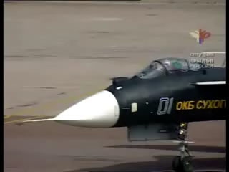

Slide 14
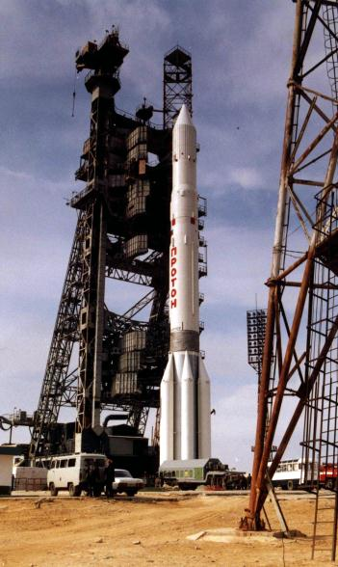
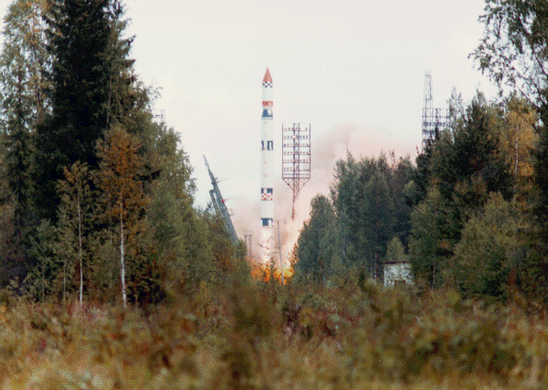
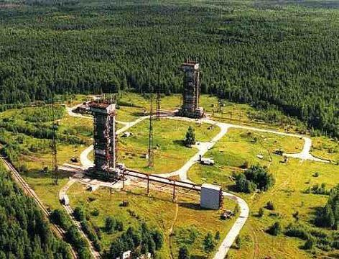

Ракетно-космическая промышленность
Отрасль отличается высокой наукоемкостью и технической сложностью продукции.
Космодромы и полигоны
Ракетно-космическая промышленность
Свободный -2-й Государственный испытательный космодром Министерства Обороны, расположенный в Амурской области России За всё время существования космодрома здесь было произведено пять запусков ракет.
Капустин Яр — ракетный военный полигон в Астраханской области. Полигон был создан 13 мая 1946 года для испытаний первых советских баллистических ракет Площадь полигона около 650 км²
Конструкторские
бюро
Москва, Реутов
Космодром Плесецк 1-й Государственный испытательный космодром. Расположен в 180 километрах к югу от Архангельска, возле железнодорожной станции Плесецкая. Общая площадь космодрома составляет 176 тысяч 200 гектаров.
Разработка
Ракетные двигатели
Химки, Калининград
Крылатые ракеты
Дубна, Реутов
Космодром «Плесецк»
Москва
Воронеж
Космические
аппараты
СПБ, Красноярск,
Златоуст, Химки и др.
Воткинск
Самара
Производство
Златоуст
Красноярск, Златоуст,
Воткинск
Омск
Железногорск
Полигон «Капустин Яр»
Красноярск
Плесецк
Космодром
«Свободный»
Запуск «Космодром»
Капустин Яр
Свободный
Управление военно-
космическими силами
Безпилотные
Галицино-2
Пилотируемые
Королев Моск.обл

Slide 15
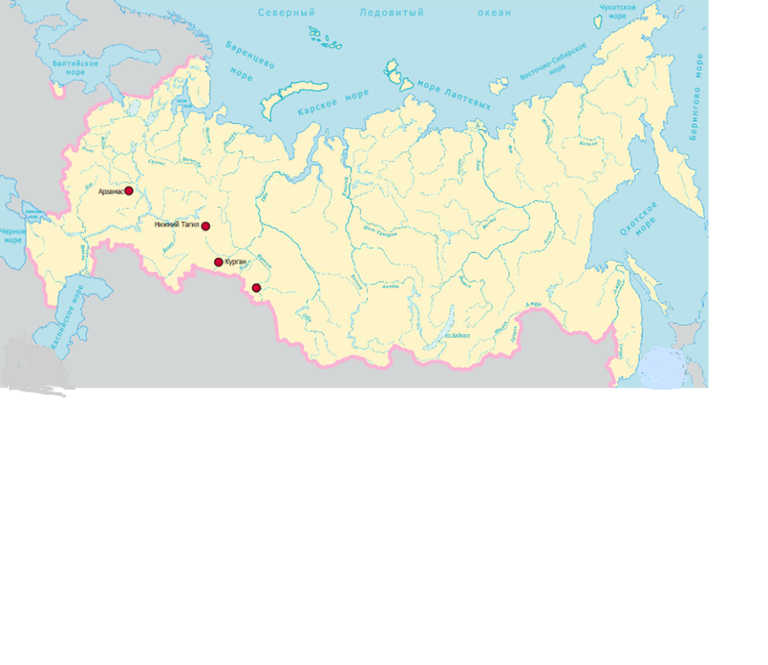
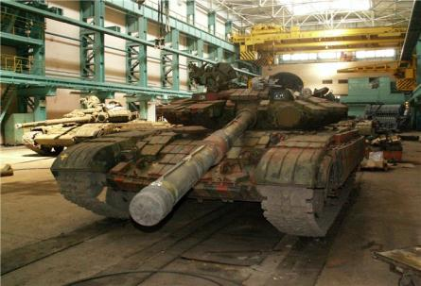
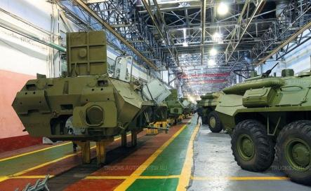
Бронетанковая промышленность
Бронетанковая промышленность
Предприятия отрасли металлоемкие, поэтому расположены вблизи металлургических баз.
Производство танков:
-Омск
-Нижний Тагил.
Производство бронетранспортеров:
-Арзамас.
Боевые машины пехоты
-Курган.
Арзамас
Нижний Тагил
Курган
Омск

Slide 16
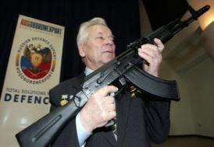
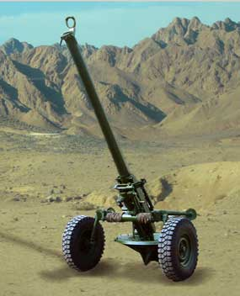
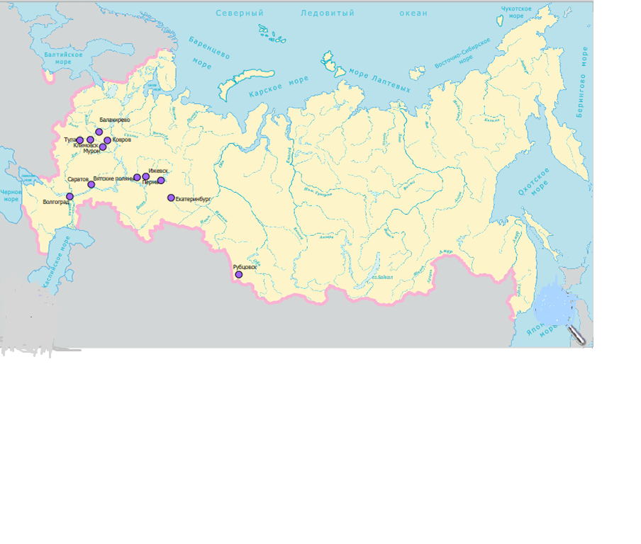
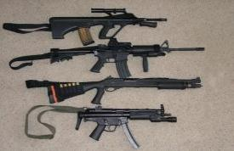

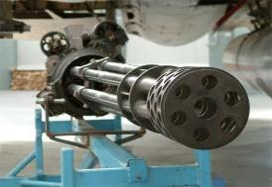
Производство стрелкового и артиллерийского оружия
Производство стрелкового и артиллерийского оружия
Главные конструкторские центры стрелкового оружия размещены в г. Климовске (Московская область), а артиллерийского оружия в Москве.
Самый выпускаемый вид стрелкового оружия –автомат Калашникова.
Главными производителями стрелкового оружия являются Тула, Ковров Ижевск и Вятские Поляны.
Производство артиллерийского оружия сосредоточено на Урале (Екатеринбурге, Перми).
Калашников М.Т.
Калашников М.Т

Slide 17

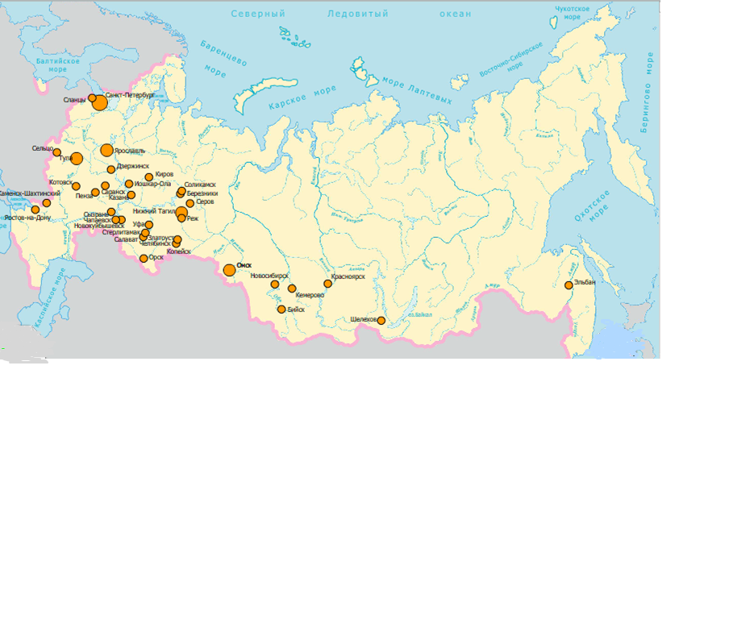
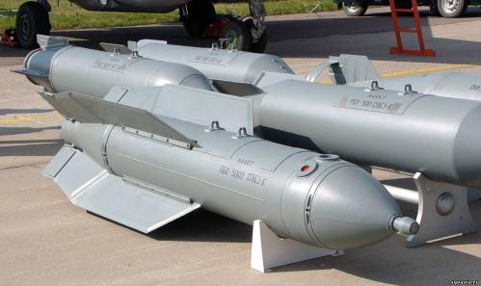
Производство боеприпасов
Производство боеприпасов
Отрасль включает:
-производство взрывчатых веществ(химические заводы)
-сборка боеприпасов (машиностроительные заводы)
Разработка новых видов боеприпасов сосредоточена в Москве и Московской области.
Производство боеприпасов расположено во многих районах страны.

Slide 18
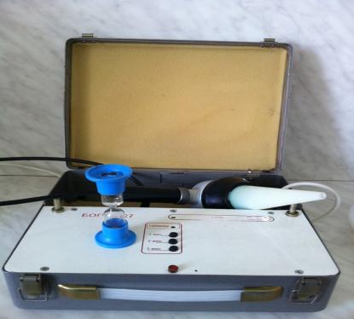
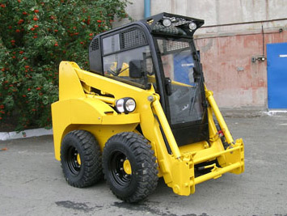
Конверсия
Конверсия ВПК –это перевод военного производства на выпуск гражданской продукции.
Конверсия необходима так как:
-прежние объемы производства вооружения экономически нецелесообразны
-изменились задачи вооруженных сил России.
При проведении конверсии необходимо сохранить:
-квалифицированные кадры
-производство наиболее эффективных видов военной техники.
Кварцевый аппарат
Мини-погрузчик

Slide 19
Проблемы и перспективы развития ВПК
Проблемы | Перспективы развития
1.Проблема технического перевооружения военной промышленности. 2.Проблема конверсии технологий и производств. 3.Проблема квалифицированных кадров. Острая нехватка людей с высокой квалификацией. | 1.Сохранение научных школ, работающих на оборону. Разработка передовых технологий и перспективных военно-технических программ. 2.Предприятия ВПК будут существовать как инновационно-технические центры. 3.Развитие разработки и производства наиболее эффективных видов военной техники.

Slide 20
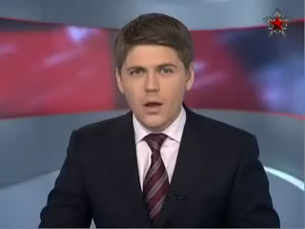

Slide 21
Выводы:
1.Потребность в продукции ВПК определяется в основном государством, исходя из оборонительных и экономических возможностей.
2.Для размещения предприятий ВПК большое значение имеет военно-стратегический фактор.
3.Наибольшее количество предприятий ВПК России размещено на Урале (Свердловская обл., Пермский край, республика Удмуртия) и Поволжье.
4.Большинство научно-исследовательских и конструкторских организаций оборонного профиля находится в Москве, Московской области и Санкт-Петербурге под защитой системы противоракетной обороны.

Slide 22
Практикум
На контурную карту нанести центры ракетно-космической промышленности и космодромы России
Образец
Ракетно-космическая промышленность
Плесецк
Воронеж
Самара
Златоуст
Капустин Яр
Омск
Железногорск
Красноярск
Свободный
Условные знаки:
Центры производства
Космодромы

Slide 23
Вопросы
Что такое военно-промышленный комплекс?
Что такое конверсия?
Какие факторы необходимо учитывать при размещении предприятий ВПК?
Какое производство ВПК наиболее металлоемкое?
Какая отрасль ВПК наиболее наукоемкая?
ВПК-это совокупность промышленных предприятий и
учреждений науки и техники, производящих военную технику
боеприпасы и оружие.
1
Перевод военного производства на выпуск гражданской
Продукции.
2
Бронетанковая промышленность.
3
Безопасность размещения, принцип дублирования,
концентрация производств вокруг Москвы, особенно ПВО.
4
Ракетно-космическая промышленность
5

Slide 24
Тесты
1.В каком из перечисленных межотраслевых комплексов доля оборонных предприятий превышает 60%?
А)Агропромышленный В)Конструкционных материалов
Б)Топливно-энергетический Г)Машиностроительный
2.Предприятия топливно-энергетического комплекса в составе ВПК производят:
А)Специальные сплавы В)Компоненты ядерного оружия
Б)Смазочные материалы Г)Технические ткани
3.Какой из перечисленных городов является центром военного судостроения?
А)Северодвинск В)Калининград
Б)Архангельск Г)Астрахань
4.Крупнейшие заводы по производству танков находятся в
А)Москве и Нижнем Новгороде В)Петрозаводске и Смоленске
Б)Новосибирске и Красноярске Г)Омске и Нижнем Тагиле
5.В Архангельской области расположен космодром
А)Плесецк В)Капустин Яр
Б)Свободный Г)Байконур
Проверка

Slide 25
Правильные ответы
1.В каком из перечисленных межотраслевых комплексов доля оборонных предприятий превышает 60%?
А)Агропромышленный В)Конструкционных материалов
Б)Топливно-энергетический Г)Машиностроительный
2.Предприятия топливно-энергетического комплекса в составе ВПК производят:
А)Специальные сплавы В)Компоненты ядерного оружия
Б)Смазочные материалы Г)Технические ткани
3.Какой из перечисленных городов является центром военного судостроения?
А)Северодвинск В)Калининград
Б)Архангельск Г)Астрахань
4.Крупнейшие заводы по производству танков находятся в
А)Москве и Нижнем Новгороде В)Петрозаводске и Смоленске
Б)Новосибирске и Красноярске Г)Омске и Нижнем Тагиле
5.В Архангельской области расположен космодром
А)Плисецк В)Капустин Яр
Б)Свободный Г)Байконур

Slide 26

Задания:
Задание1 Установите соответствие между регионом России, обозначенным на карте, и объектом ВПК, который размещен на его территории
2
Б
3
А
В
Г
1.Космодром «Свободный» А
2.Космодром «Мирный» Б
3.Ядерный центр «Челябинск -70 В
4.Полигон «Капустин Яр» Г
1.Космодром «Свободный» Г
2.Космодром «Мирный» Б
3.Ядерный центр «Челябинск -70» В
4.Полигон «Капустин Яр» А
Проверка

Slide 27
Задание 2 Используя карты атласа и текст учебника, определите какие отрасли ВПК размещены в данном городе и заполните таблицу.
Саров
Воронеж
Санкт-Петербург
Нижний Тагил
Ижевск
Саратов
Военное судостроение
Производство ядерного оружия
Авиационная
Бронетанковая промышленность
Ракетно-космическая
Стрелковое оружие
1
3
Notes:
Для проверки щелчок на отрасль ВПК и прямоугольник займет свое место в таблице.

Slide 28
Задание 3 Выберите верные утверждения: |  | Да | Нет
1 | Конверсия –это перевод гражданского производства на военное.
2 | Для размещения предприятий ВПК большое значение имеет военно-стратегический фактор.
3 | Наибольшее количество предприятий ВПК России размещено в Москве.
4 | Ракетно-космическая промышленность отличается высокой наукоемкостью.
5 | Северодвинск –главный центр строительства атомных подводных лодок.
6 | Бронетанковая промышленность расположена вблизи металлургических заводов.
1
2

Slide 29


Навигация
Карта
Ресурсы
Иллюстрация
Далее
Диаграмма
Назад
Текст
Выход
Видео
Скрытая информация
Таблица

Slide 30
Ресурсы
http://agaroza.com/i/p/vpk.png Схема ВПК
http://www.weaponland.ru/images/granata_1/usa/m72_law_5.jpg боеприпасы
http://upload.wikimedia.org/wikipedia/commons/b/b8/M16a1m16a2m4m16a45wi.jpg оружие
http://www.fas.org/man/dod-101/sys/land/chaparral-dvic415.jpg военная техника
http://uralpress.ru/sites/default/files/imagecache/slide/photo/snezhinsk_1.jpg Челябинск
http://y.delfi.ua/norm/10250/410428_LxCOgw.jpeg Северодвинск
http://copypast.ru/foto6/0217/mig/mig_06.jpg производство Мигов
http://www.kremlin.ru/media/events/photos/big/41d3ed9b5f1f6e760146.jpeg Циклон НИИ
http://shrrr.gorod.tomsk.ru/uploads/7613/1276797694/16.jpg конструкторские бюро
http://img.vz.ru/upimg/617/617433.jpg полигон «Прудбой»
http://www.nowosib.com/uploads/posts/2012-02/1328178318_0002665622.fid.jpg оборонный завод
http://www.rus-obr.ru/files/u15/nuclearbomb002.jpg ядерное оружие
http://msnbcmedia1.msn.com/j/MSNBC/Components/Photo/_new/090917-iran-nuclear-hmed330p.grid-6x2.jpg производство ядерное
http://www.rosconcert.com/ic/images.newsru.com/pict/id/large/928976_20070206161854.gif добыча урана
http://www.mineral.ru/Facts/russia/131/298/index.html запасы урана карта
http://spb.ria.ru/images/49738/28/497382837.jpg военное судостроение
http://mr.shipbuilding.ru/images/docs/933.jpg подводная лодка
http://img0.liveinternet.ru/images/attach/c/1/54/464/54464711_image_35670.jpg самолет военный
http://www.cirota.ru/forum/images/79/79403.jpeg самолет
http://geography.su/countries/item/f00/s00/e0000024/index.shtml карта России
http://crown-airforce.narod.ru/aontech/be200-5.jpg самолет -амфибия
http://young.rzd.ru/dbmm/images/41/4080/3226954 ракетная промышленность
http://www.novosti-kosmonavtiki.ru/content/newspictures/13.05.2009-03.jpg ракета
http://s57.radikal.ru/i158/0902/e7/d438bd19a12ft.jpg ракета Протон
http://www.structure.mil.ru/images/military/military/photo/Copy%20of%20souz-y_7.jpg космодром Плисецк
http://www.forumbt.net/resim/images.php?i=6637_apache.jpg вертолет
http://topwar.ru/uploads/posts/2011-11/1320631853_Pechora-2M-TEL-Launch-1S.jpg Капустин Яр
http://cherkalet.narod.ru/proton/37.jpg космодром Свободный
http://www.edu.severodvinsk.ru/after_school/nit/2011/fedoruk/img/22.jpg космодром Плисецк
http://i077.radikal.ru/0903/6f/584b7ecdfdf2.jpg бронетанковая промышленность
http://img12.nnm.ru/0/d/2/7/b/01de9a6c88747ca82a47b2cbd85.jpg бронетранспортеры
http://www.abc.net.au/reslib/200707/r158372_575580.jpg Калашников
http://pochemuha.ru/wp-content/uploads/2011/01/ognestrelnoe-orugie.jpeg -стрелковое оружие
http://www.tsniitochmash.ru/images/artillery/tn_art3.jpg зенитка
http://www.yapfiles.ru/files/35851/ps3.jpg боеприпасы

Slide 31
http://www.sgvavia.ru/_fr/1/1631618.jpg боеприпасы
http://pics.livejournal.com/orlov_evgeny/pic/00002ar9 прибор для кварцевания
http://www.spectehnika.com/news039.htm минипогрузчик

